Slide 1

POLITIK FOR KØNSLIGESTILLING – LIGE MULIGHEDER FOR ALLE KØN
Kære leder
Dette PowerPoint kan du bruge, når du skal præsentere indholdet af politikken. Det står dig frit for om du ønsker at bruge powerpointen, som den er eller selv ønsker at lave nogle justeringer.
Ønsker du at have en drøftelse om, hvordan din arbejdsplads/afdeling kan understøtte politikken, kan du vælge at lave en proces, hvor du kan anvende Dialogkortene eller Dialogarket, som knytter sig til de tre fokusområder og tilhørende tematikker.
Dialogkortene kan udlånes af Personale og HR, men findes også i en print version på Broen. På Broen finder du også Dialogarket samt en procesbeskrivelse for, hvordan du kan strukturere drøftelsen.
Rigtig god fornøjelse.
FRA POLITIK TIL LOKALE HANDLINGER
Notes:
I dette PowerPoint har vi i notefeltet indsat nogle valgfrie talenoter, som du frit kan vælge at bruge i din præsentation af de forskellige slides. Omvendt står det dig frit for at slette dem, hvis de ikke er relevante for dig.

Slide 2


POLITIK FOR KØNSLIGESTILLING
LIGE MULIGHEDER FOR ALLE KØN
Notes:
Leder/mødefacilitator laver selv en kort præsentation til mødet, som passer til den ramme, som mødet afholdes under.
Valgfrie talenoter:
Randers Kommunes kønsligestillingspolitik Kønsligestilling – lige muligheder for alle køn sætter fokus på, at alle uanset køn, identitet og seksuel orientering skal have lige muligheder og frihed til at udleve dem, de er og leve det liv, de ønsker.
Kønsligestilling er et vigtigt tema både på arbejdspladsen, i serviceydelserne og i mødet med borgerne. Vidste du, at der er 30 forskellige definitioner af køn? Fordi der er så mange definitioner af køn hedder politikken også Kønsligestilling - lige muligheder for alle køn.

Slide 3
POLITIK FOR KØNSLIGESTILLING – LIGE MULIGHEDER FOR ALLE KØN
I DAG SKAL VI TALE OM…
Hvorfor en Politik for kønsligestilling?
Hvad indeholder politikken?
Drøftelse i grupper
FRA POLITIK TIL LOKALE HANDLINGER
Notes:
Valgfrie talenoter:
Vi er samlet her i dag, fordi vi skal tage hul på arbejdet med at give politikken liv i praksis.
Helt konkret opfordrer politikken til, at lige muligheder skal skabes, myter skal aflives og kønsopfattelser og traditionelle forståelser af køn og identitet skal udfordres.
Som ansat i Randers Kommune møder vi mange mennesker. Vores arbejdspladser og institutioner er bærere af værdier og kultur, og vi sætter aftryk i mødet med borgerne og hinanden - bevidst og ubevidst.
Derfor er det vigtigt med en politik, som har fokus på kønsligestilling, således at vi bliver mere bevidste omkring, hvordan vi f.eks. taler om køn, rekrutterer mere kønsneutralt eller bringer kønsligestilling ned i børnehøjde.
Politikken sætter en strategisk retning, men de konkrete handlingsforslag, har vi selv indvirkning på. Vi er eksperterne på vores arbejdsplads og på vores arbejdsområder, og derfor skal vi i dag tale om, hvordan politikken er relevant for os, og hvordan vi kan arbejde med den hos os.
Jeg vil starte med ganske kort at fortælle om nogle af de overvejelser og bevæggrunde, som politikforslaget bygger på.
Herefter vil jeg præsentere politikkens tre fokusområder.
Bagefter vil vi så drøfte, hvordan vi kan arbejde med politikken med udgangspunkt i vores arbejdsplads/institution – altså hvad vi vil/skal prioritere og hvad vi vil arbejde videre med hos os.

Slide 4

HVORFOR FOKUS PÅ KØNSLIGE-STILLING?
Notes:
Valgfrie talenoter:
Hvorfor skal vi overhovedet have fokus på kønsligestilling?
Faktisk er kønsligestilling et grundlæggende princip i det danske samfund. I 1988 fik Danmark en lov om ligestilling, som skal sikre, at alle offentlige myndigheder arbejder for ligestilling på deres område. Dermed skal vi altså også arbejde med kønsligestilling i Randers Kommune.
I kommunen bliver der ca. hvert tredje år udarbejdet en ligestillingsredegørelse omhandlende kønsforskelle i kommunen.
Ligestilling er et bredt begreb, som rummer mange aspekter – f.eks. etnicitet, religion, handicap og så videre. I Randers Kommune er disse forskellige aspekter af ligestilling skrevet ind i en række politikker.
Men Randers Kommune har ikke tidligere haft en egentlig politik, som handler om ligestilling mellem køn.
I forhold til ligestilling mellem køn handler det ikke om en kvindekamp, som nogen måske kan tro. Det handler om at skabe de bedste betingelser både for piger og drenge, for mænd og kvinder, for homoseksuelle og transkønnede osv., så alle kan udleve og have lige muligheder uanset køn og kønsidentitet.

Slide 5
POLITIK FOR KØNSLIGESTILLING – LIGE MULIGHEDER FOR ALLE KØN
Det er 26 år siden, at ligestilling fik en global FN handlingsplan, som alle verdens lande støttede op om
Ligestilling mellem kønnene er ét af FN’s 17 verdensmål for bæredygtig udvikling
FRA POLITIK TIL LOKALE HANDLINGER
Notes:
Valgfrie talenoter:
Ønsket om ligestilling og lige muligheder mellem mænd og kvinder har rødder i oplysningstiden. Oplysningstiden handlede om, at frihed og lighed var vigtige begreber for den enkelte borger. Derudover var opfattelsen den, at det enkelte individ i samfundet havde ret til selvbestemmelse.
I 1700-tallet blev det så fremført, at denne ret til selvbestemmelse ikke kun skulle gælde for mænd, men også for kvinder.
Og i 1918 fik kvinder eksempelvis stemmeret.
Det er 26 år siden, at ligestilling fik en global FN handlingsplan i Beijing, som alle verdens lande støttede op om. Og ligestilling mellem køn er også et af FN´s 17 verdensmål for bæredygtig udvikling.
Kønsligestilling har altså været på den globale dagsorden i mange år, og det er et emne, som stadig optager og fylder meget i samfundsdebatten – både ude og herhjemme i Danmark.

Slide 6
POLITIK FOR KØNSLIGESTILLING – LIGE MULIGHEDER FOR ALLE KØN
Forståelsen af køn har ændret sig over tid. Du skal frit kunne leve det liv, du ønsker og samtidig rumme, at andre måske ønsker noget andet
Kønsligestilling handler om vores værdier og kultur – i hjemmet, i institutionerne, på arbejdspladsen og i det offentlige rum
FRA POLITIK TIL LOKALE HANDLINGER
Notes:
Valgfrie talenoter:
Samtidig har der været mange bevægelser i samfundet, som har ændret vores forståelse af køn.
Randers Kommune ønsker mangfoldighed og plads til forskellighed. Der skal være plads til os alle. Nogle har den forståelse, at der kun er 2 kønsforståelser – nemlig mand og kvinde. Andre har den forståelse, at der er mindst 30 forskellige kønsforståelser. Eksempelvis kan ens kønsidentitet være forskellig fra det køn, man blev tildelt ved fødslen. Det handler altså om den individuelle oplevelse af sit køn og sin seksualitet.
På den måde handler kønsligestilling også om vores værdier og kultur. Vores holdninger og handlinger bygger på vores værdier og kultur.
Både når vi er sammen med vores nærmeste, men også når vi er i skole, på arbejde eller færdes i det offentlige rum.
Og her skal der væres plads til at alle uanset køn frit kan deltage og har lige muligheder.

Slide 7
POLITIK FOR KØNSLIGESTILLING – LIGE MULIGHEDER FOR ALLE KØN
I Danmark er der en udbredt forståelse af, at vi har ligestilling mellem køn. Statistik fortæller dog, at vi ikke er i mål
Danmark ligger på en 29. plads i verden. Vores nordiske naboer Island, Norge, Finland og Sverige ligger i top 5
FRA POLITIK TIL LOKALE HANDLINGER
Notes:
Valgfrie talenoter:
I Danmark er der en udbredt opfattelse af, at der allerede er ligestilling mellem køn. Men statistikken fortæller os dog, at vi ikke er i mål endnu.
Hvert år udarbejdes der en global rapport, som beskriver, hvordan de forskellige lande placeres i forhold til hinanden, når det handler om kønsligestilling.
I år ligger Danmark på en 29. plads. Og kigger vi på de lande, som vi ellers plejer at sammenligne os med, så halter vi bagud. Vores nordiske naboer Island, Norge, Finland og Sverige ligger alle i top 5.
Det er altså et tegn på, at vi har endnu har vej at gå med kønsligestilling i Danmark. Der er en stærk motivation for at gribe til handling og snakke om, hvordan vi her på vores arbejdsplads/i vores institution kan arbejde med ligestilling mellem køn i det daglige.

Slide 8

Som ansat i en kommune har vi et stort ansvar for at være bevidste om, hvordan vi dels møder borgerne og hinanden, dels hvordan vi påvirker deres og hinandens muligheder
Notes:
Valgfrie talenoter:
Som kommune og arbejdsplads er vi i daglig kontakt med mange borgere og kollegaer, hvor vi spiller en stor og vigtig rolle i borgernes og hinandens liv og levemuligheder.
Vi bærer alle rundt på værdier og indgår i forskellige kulturer, som sætter sine aftryk i mødet med borgerne og hinanden.
Bevidst og ubevidst påvirker vi altså hinanden.
Derfor har vi alle et vigtigt og stort ansvar for at være bevidste omkring, hvordan vi møder borgerne og hinanden, ligesom vi også skal være bevidste omkring, hvordan mødet påvirker mulighederne for fri livsudfoldelse.

Slide 9

Politikken er udviklet af politikere, ledere og medarbejdere i et fælles udviklingsforum.
Byrådet vedtog politikken i sommeren 2021.
Notes:
Valgfrie talenoter:
Politikere, ledere og medarbejdere blev samlet i et fælles udviklingsforum, hvor drøftelser, input og inspiration fra eksperter på området blev vendt og drejet, således at der til sidst blev formuleret en politik.
Byrådet vedtog politikken i sommer.

Slide 10
Politikken rummer tre fokusområder
POLITIK FOR KØNSLIGESTILLING – LIGE MULIGHEDER FOR ALLE KØN
Kønsligestilling på arbejdspladsen
Kønsligestilling
i
serviceydelserne
Kønsligestilling
for borgere
i kommunen
FRA POLITIK TIL LOKALE HANDLINGER
Notes:
Valgfrie talenoter:
Politikken er delt op i tre overordnede fokusområder.
For det første arbejdet med kønsligestilling i Randers Kommune som arbejdsplads.
For det andet kønsligestilling som et gennemgående tema i den måde, som Randers Kommune leverer serviceydelserne på i forhold til børn, unge og voksne.
Og endelig for det tredje – kønsligestilling som et generelt forhold for alle borgerne i Randers Kommune.

Slide 11
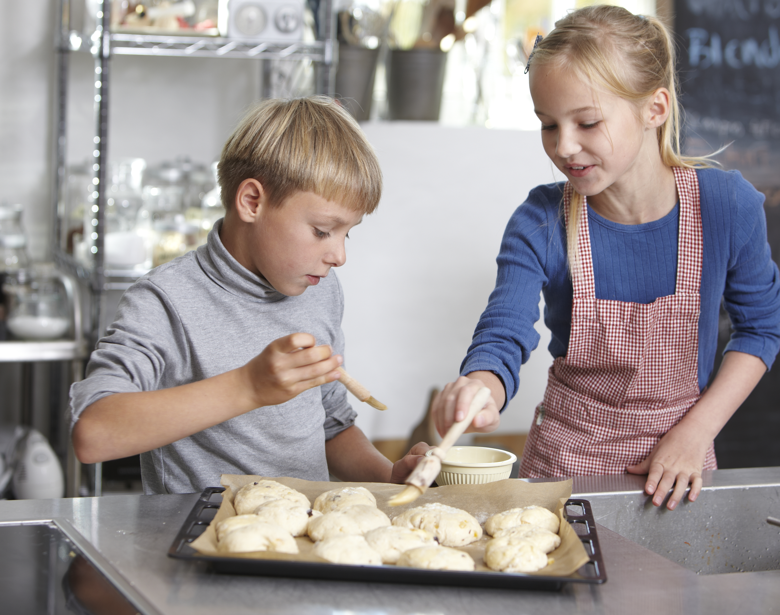
Kønsligestilling på arbejdspladsen
Fleksibilitet og karrieremuligheder
”
I DK er der flere kvinder på et lavere ledelsesniveau end på et højere ledelsesniveau.
Hovedparten af danske fædre ønsker at være stærkt involveret i børnepasningen.
Alle medarbejdere uanset køn skal have lige gode muligheder for at gøre karriere. Og både mødre og fædre skal have lige gode muligheder for at tage del i familielivet
Notes:
Valgfrie talenoter:
Det første fokusområde: kønsligestilling på arbejdspladsen, rummer tre tematikker: Fleksibilitet og karrieremuligheder, Job og kompetencer samt Kommunikation og adfærd.
I forhold til fleksibilitet og karrieremuligheder er det vigtigt, at alle uanset køn har lige muligheder for at gøre karrierer. Det skal vi være med til at sikre.
I Randers Kommune er der mange kvinder i lederstillingerne, hvilket vi skal være stolte af. På landsplan kan vi dog se, at der ikke er lighed mellem kønnene – f.eks. er der kun 10 kvindelige kommunaldirektører ud af 98 kommuner og generelt set, så er det hovedsageligt mænd, som har de øverste lederposter i virksomhederne.
Når det kommer til fleksibilitet, så afholder færre mænd i Randers den fulde barselsorlov og det på trods, at vi ved, at hovedparten af mænd ønsker at være en aktiv del af deres børns opvækst.

Slide 12
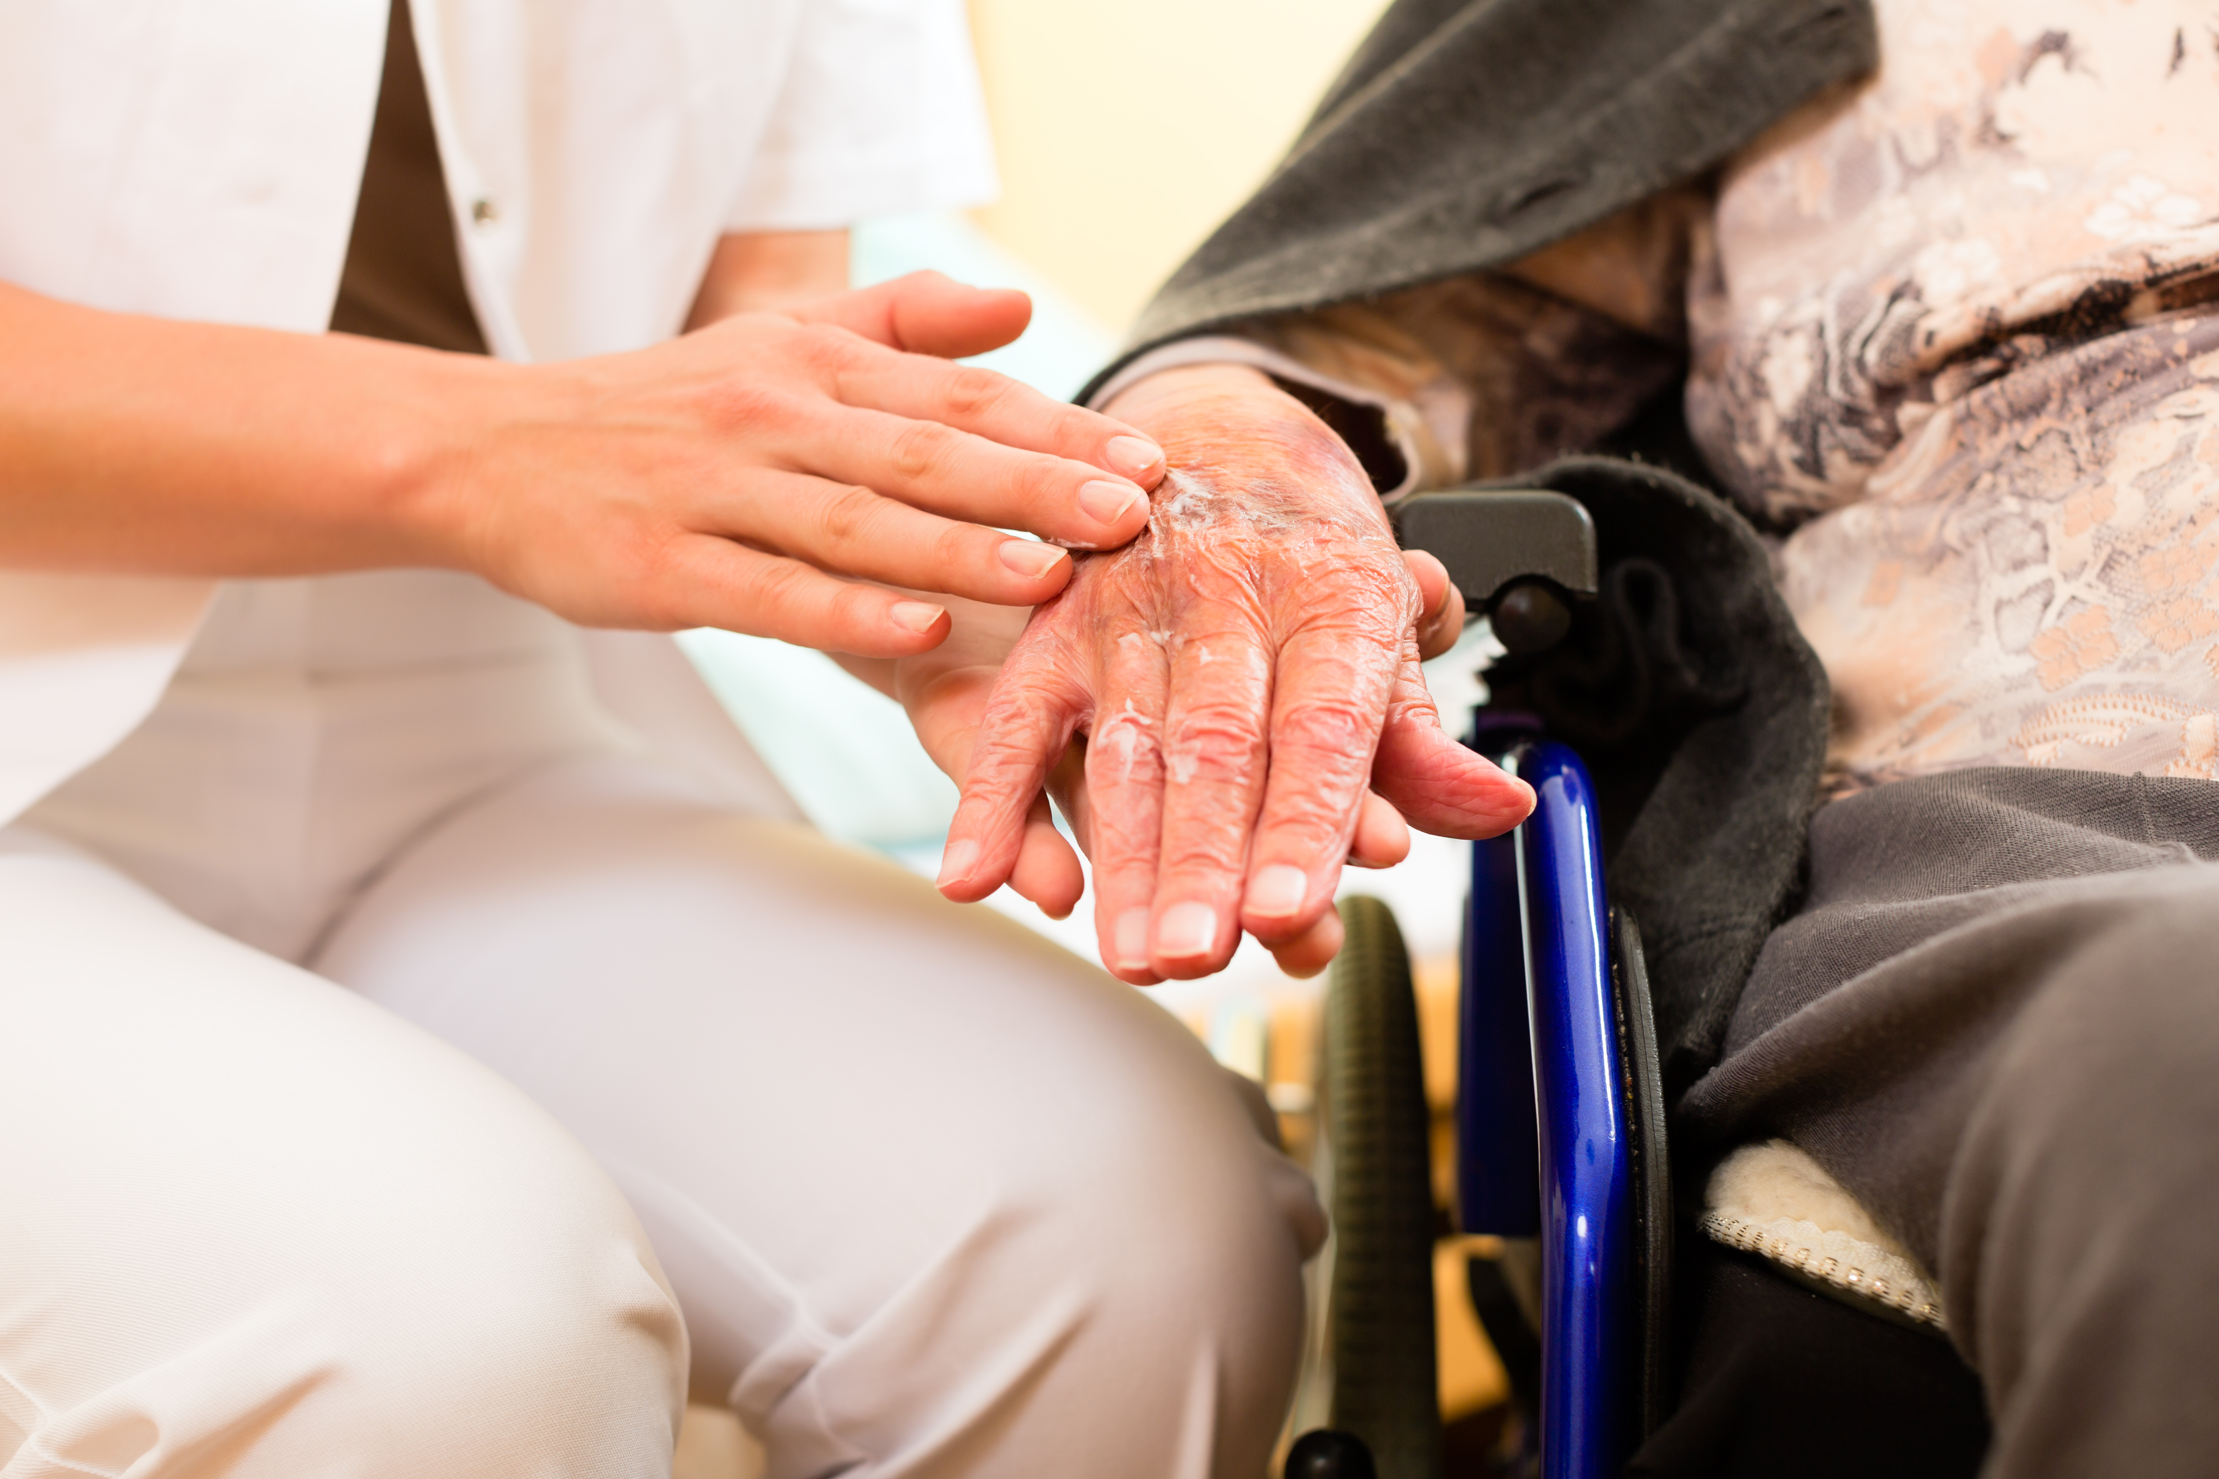
Kønsligestilling på arbejdspladsen
Job og kompetencer
”
I Randers er 9% af medarbejderne i dagtilbud mænd. Blandt social- og sundhedsassistenter og
-hjælpere er 5% mænd. I Udvikling, Miljø og Teknik er 49% af medarbejderne mænd.
Arbejdspladser og jobmuligheder skal være attraktive for alle uanset køn. Køn har ikke nogen betydning i ansættelsen, og særregler må ikke være diskriminerende
Notes:
Valgfrie talenoter:
I forhold til Job og kompetencer går problematikken på, at arbejdspladserne i Randers og Danmark generelt er meget kønsopdelte.
I Randers er eksempelvis 9% af de ansatte i dagtilbud mænd, og 5 % af sosumedarbejderne er mænd. I Udvikling, Miljø og Teknik er det derimod mere ligeligt fordelt.
Det er ikke fordi, vi absolut skal være ens.
I Randers kommune er det altid den bedst kvalificerede til jobbet, som ansættes – og det er uanset køn.
Dog skal vi være opmærksomme på, at alle har mulighed for at få det job, de har lyst til. Og at det ikke er kulturen, eller hvordan vi plejer at gøre, som sætter rammen for det.

Slide 13

Kønsligestilling på arbejdspladsen
Kommunikation og adfærd
”
I en national undersøgelse har 6% af kvinderne svaret, at de har været udsat for seksuel chikane på arbejdspladsen, mens det gjaldt 2% af mændene.
Arbejdspladser skal have en tryg og respektfuld kultur med klare rammer for god adfærd. Ingen skal opleve sexistisk, krænkende adfærd. Derfor er der fokus på, hvordan vi kommunikerer med hinanden
Notes:
Valgfrie talenoter:
Kommunikation og adfærd har fyldt og fylder fortsat meget i debatten i Danmark – særligt foranlediget af Me Too bevægelsen.
I Randers er vi igennem trivselsmålingen blevet spurgt ind til seksuel chikane, ligesom der er udarbejdet konkrete handlingsplaner i det tilfælde, at der skulle opstå en eller flere hændelser med seksuel chikane.
Men måske har vi ikke været nok opmærksomme på omgangstonen, og hvordan vi taler om køn og sexisme.
Det er godt, at vi med kønsligestillingspolitikken får en debat om vores omgangstone og vores adfærd. For Randers Kommune ønsker ikke, at der på vores arbejdspladser er nogen form for negativ omtale af den enkelte medarbejders køn eller seksualitet.

Slide 14
POLITIK FOR KØNSLIGESTILLING – LIGE MULIGHEDER FOR ALLE KØN
Drøftelse i grupper - Dialogark
Fremgangsmåde: Følg anvisningerne på arket og drøft spørgsmålene samtidig med, at I skriver ned på arket.
FRA POLITIK TIL LOKALE HANDLINGER
Notes:
Her kan du vælge at køre en lille proces, hvor du gør brug af dialogkortene eller dialogarket. Dialogkortene kan lånes hos Personale og HR eller printes fra Broen. Både dialogkortene og dialogarket kan bruges i større og mindre grupper.
Ønsker du ikke at bruge dialogkort eller dialogarket, kan du tage udgangspunkt i spørgsmålene på slide 15 og drøfte dem i plenum.
Forud for øvelsen kan du som leder vælge:
At udvælge den tematik, som du oplever er relevant hos jer. Ret dette slide til, hvis du vælger denne model.
At lade deltagerne/grupperne udvælge, hvilken tematik, de ønsker at tale om.
Det er også en mulighed at drøfte flere tematikker, men vær opmærksom på at afsætte god tid til drøftelserne, så grupperne når igennem hele arket – min. 20-30 minutter pr. ark.

Slide 15
POLITIK FOR KØNSLIGESTILLING – LIGE MULIGHEDER FOR ALLE KØN
Drøftelse i grupper - Dialogkort
Fremgangsmåde: Placer dialogkortene på midten af bordet. Kortene er mærket med tal, som bestemmer rækkefølgen for, hvordan kortene skal trækkes. Start med kort 1 og så fremdeles. Deltagerne trækker nu på skift et kort, læser spørgsmålet op og drøfter det i gruppen.
FRA POLITIK TIL LOKALE HANDLINGER
Notes:
Her kan du vælge at køre en lille proces, hvor du gør brug af dialogkortene. Dialogkortene kan lånes hos Personale og HR eller printes fra Broen. Både dialogkortene og dialogarket kan bruges i større og mindre grupper. Se evt. procesbeskrivelsen på Broen.
Ønsker du ikke at bruge dialogkort eller dialogarket, kan du istedet tage udgangspunkt i spørgsmålene på næste slide (slide 15) og drøfte dem i plenum.

Slide 16
POLITIK FOR KØNSLIGESTILLING – LIGE MULIGHEDER FOR ALLE KØN
Opsamling i plenum
Hvad har I talt om? Hvad skal vi arbejde videre med? Hvilke konkrete handlinger kræver det?
FRA POLITIK TIL LOKALE HANDLINGER
Notes:
Lav en opsamling efter gruppearbejdet eller plenumdrøftelserne. Spørg grupperne hvad de har talt om, hvad de er kommet frem til? Og hvad det giver anledning til?
Inspiration til yderligere spørgsmål:
Hvad er vi særligt dygtige til på vores arbejdsplads i forhold til …(den valgte tematik)?
Hvor har vi særlige udfordringer på vores arbejdsplads i forhold til …(den valgte tematik)?
Hvad skal I arbejde videre med?
Hvilke konkrete handlinger kræver det?
Hvem gør hvad?

Slide 17
Tak for i dag

